Slide 1

Zwischen- Präsentation
Herzlich Willkommen
Locster Projekt

Slide 2
Neues Mitglied!
Name: Jakob
Alter : 23
Semester : 3
Vertiefung: Ingenieursinformatik

Slide 3

Gliederung:
Klassendiagramm
User Registrieren
Friendlist
Chat
Lessons Learned

Slide 4
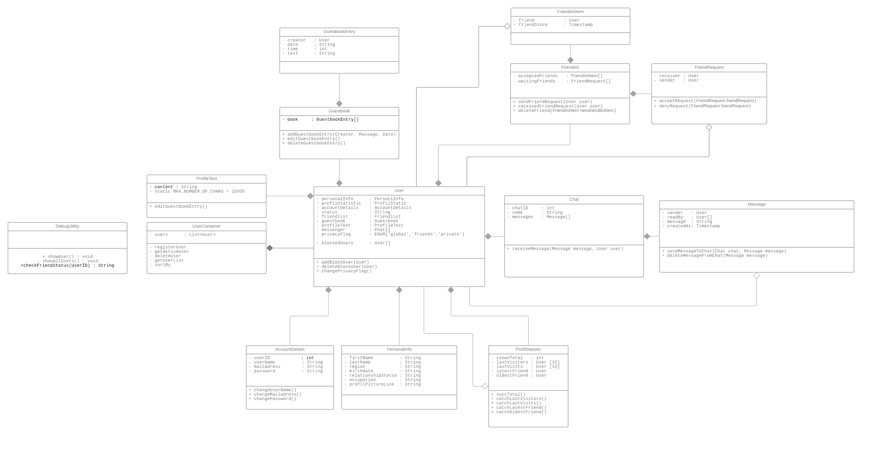
Klassendiagramm

Slide 5
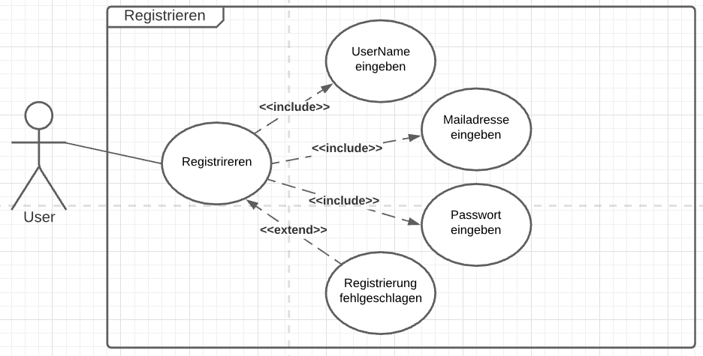
User Registrieren

Slide 6
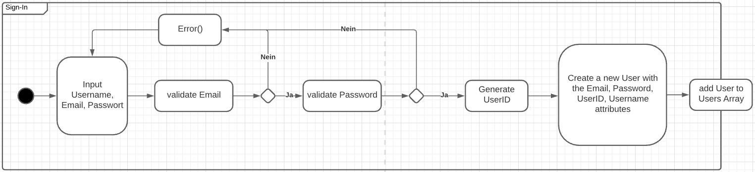
User Registrieren

Slide 7
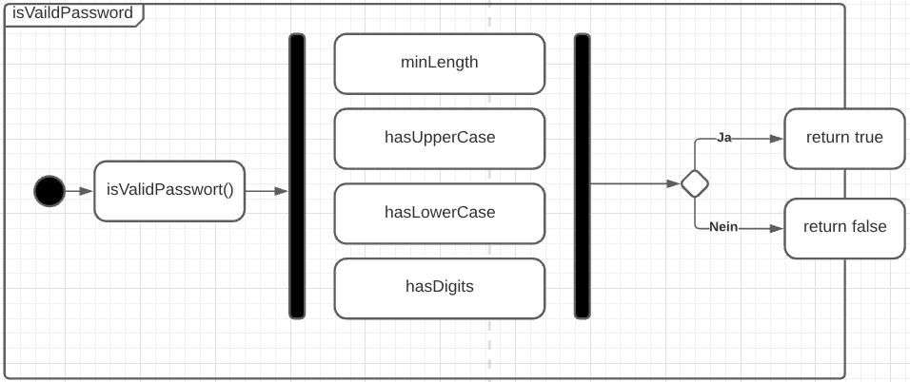
Bsp. Validate Password

Slide 8
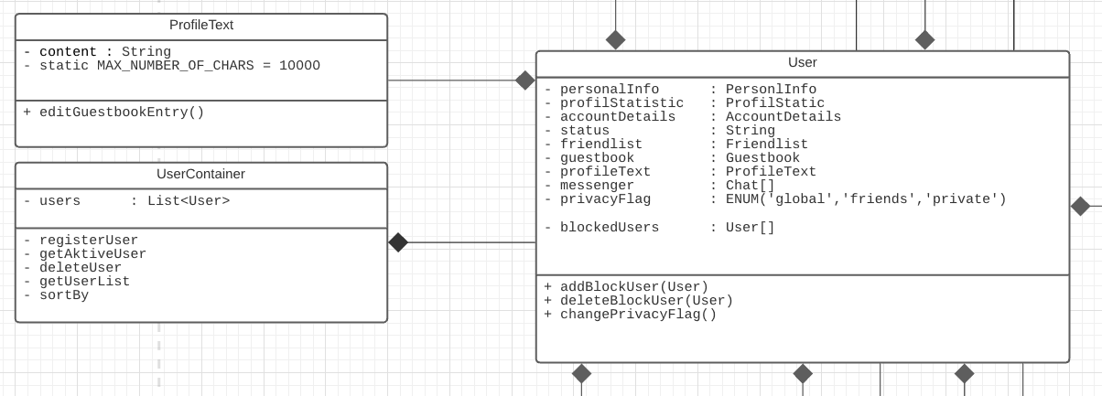
Klassendiagramm User

Slide 9
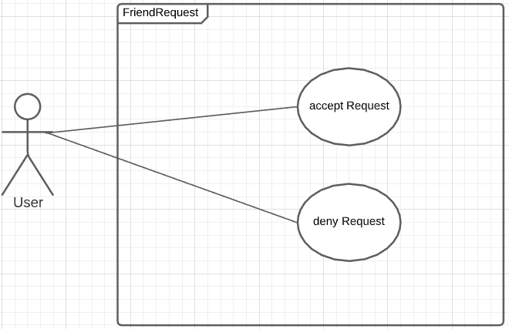
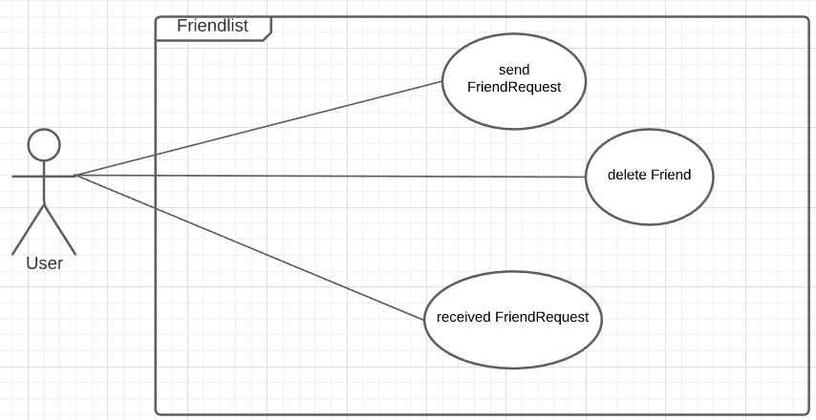
Freundesliste

Slide 10
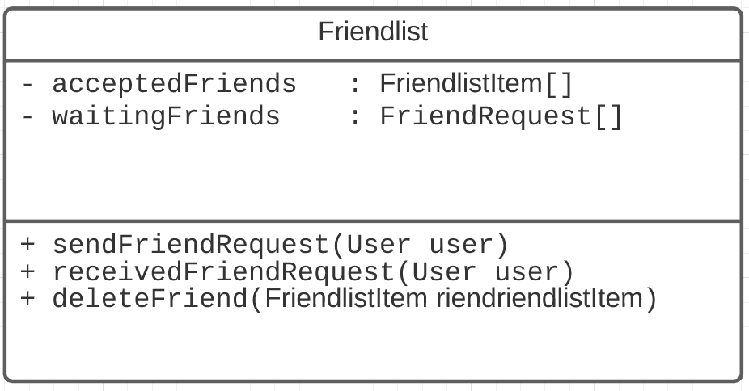
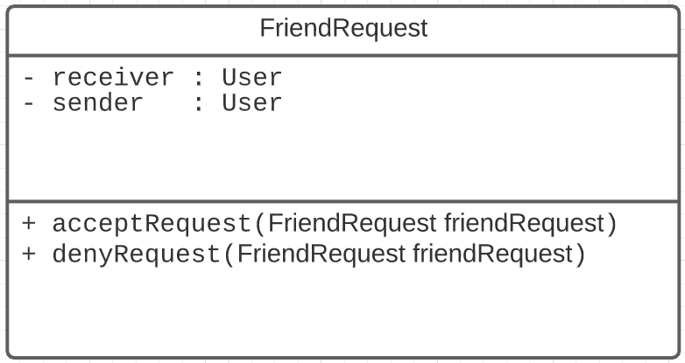
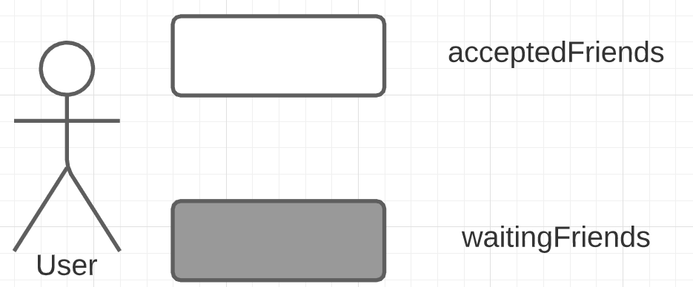

Slide 11
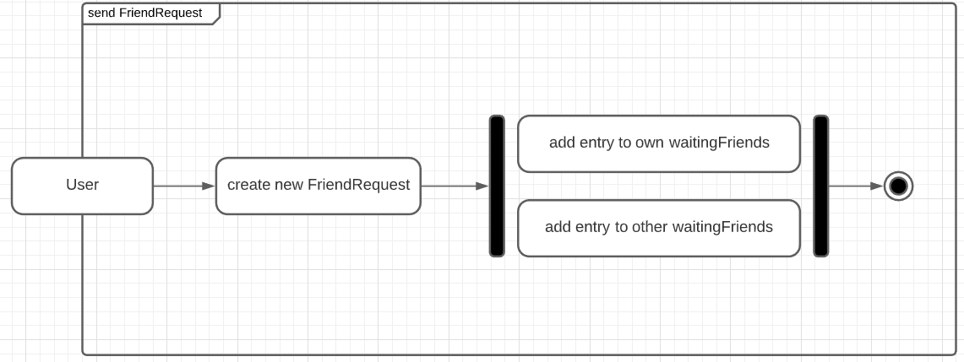
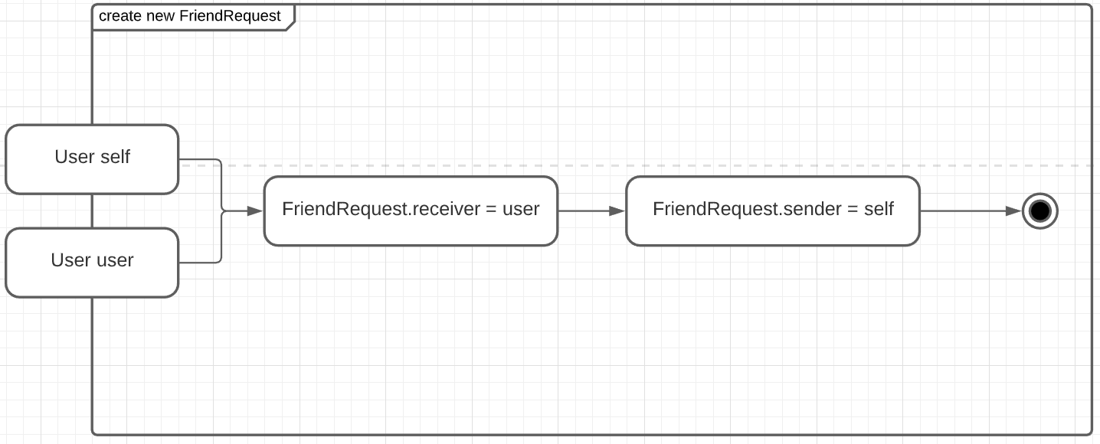
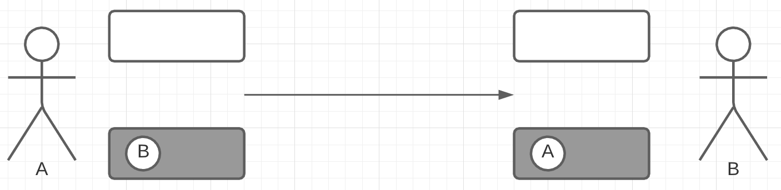

Slide 12
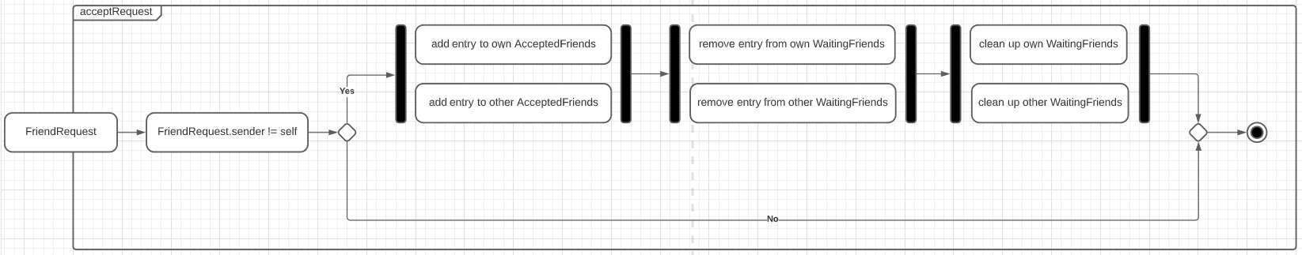
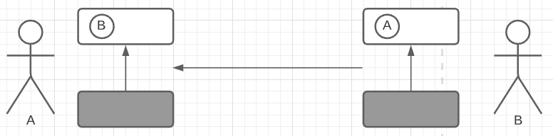

Slide 13
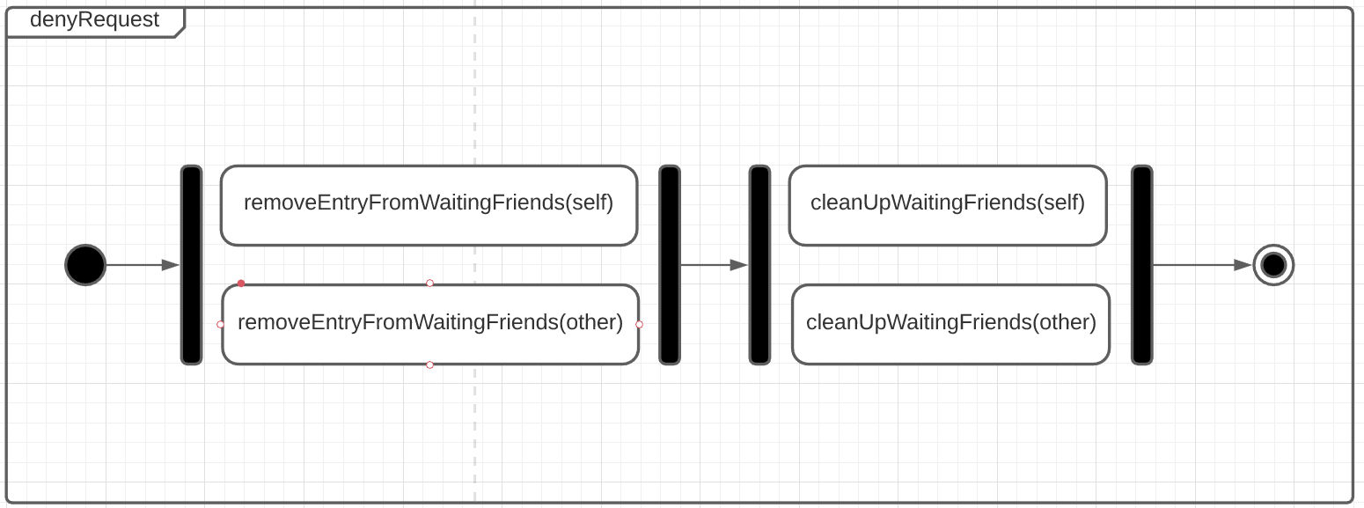
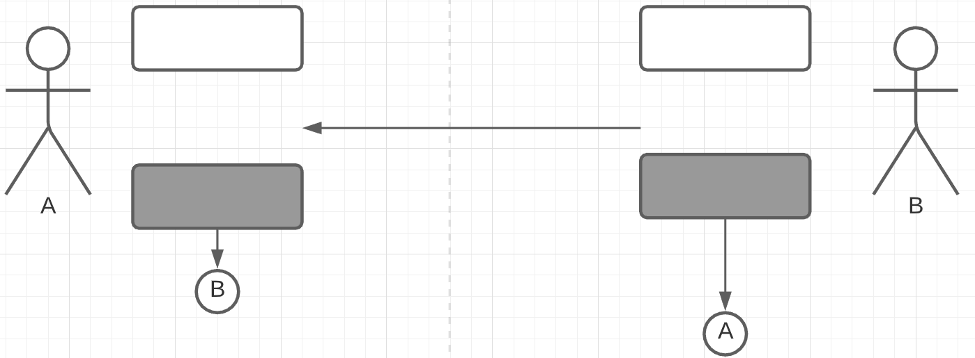
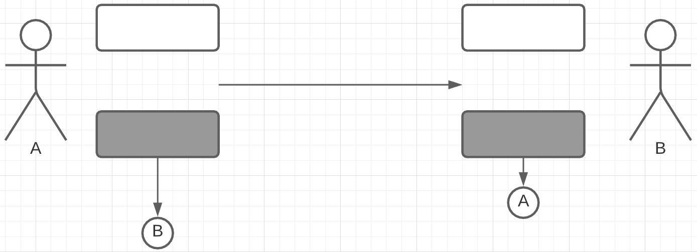

Slide 14
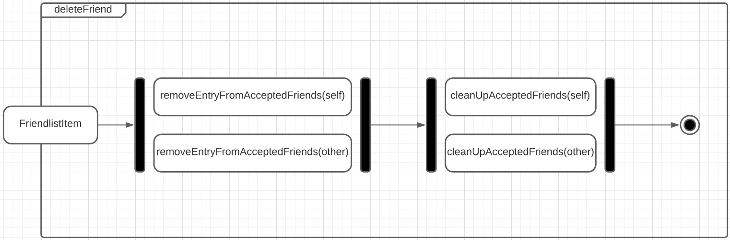
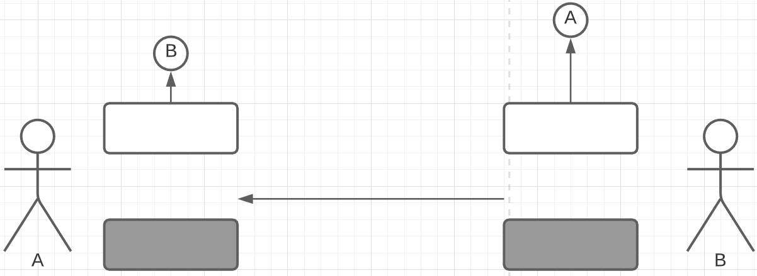
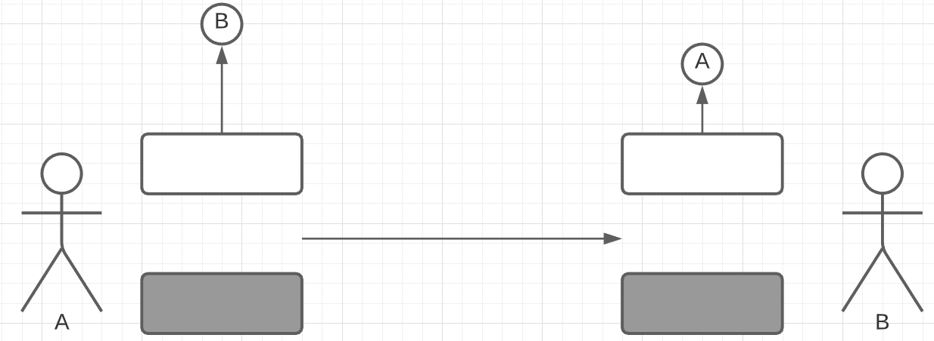

Slide 15

Ausblick Chat
Messenger

Slide 16
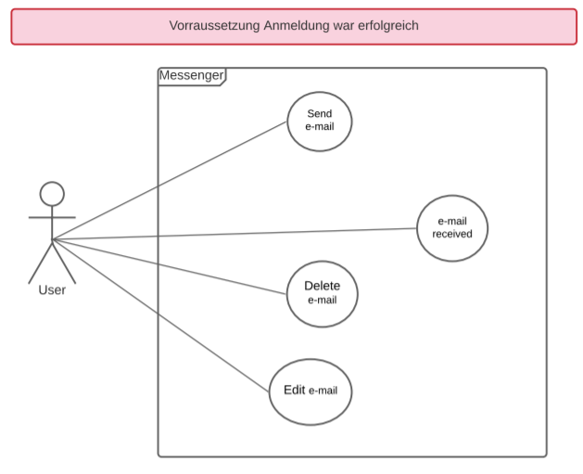
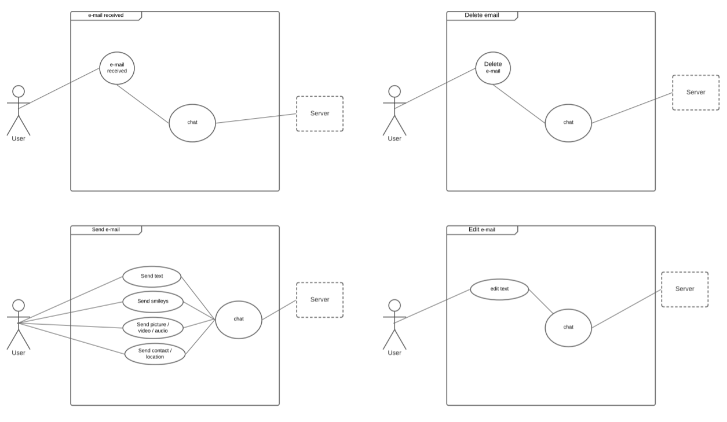

Slide 17
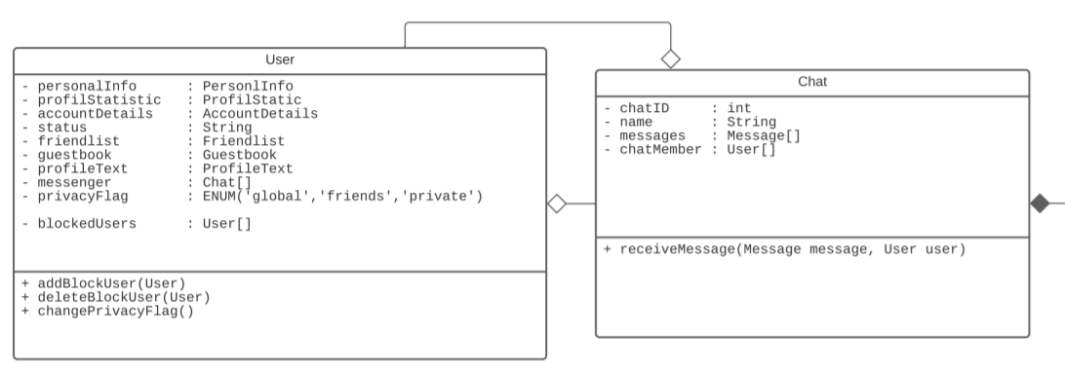
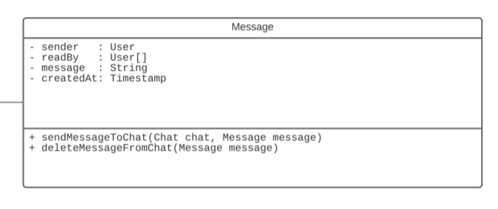

Slide 18
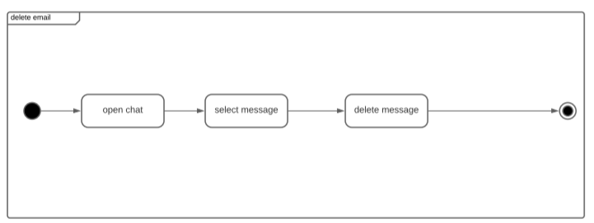
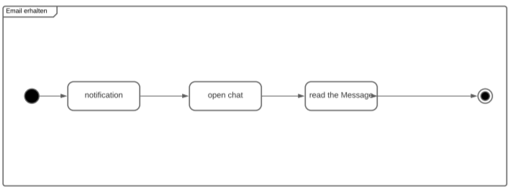
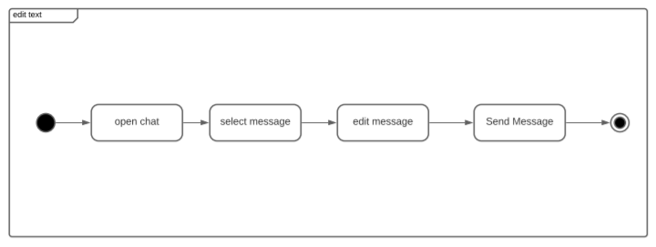
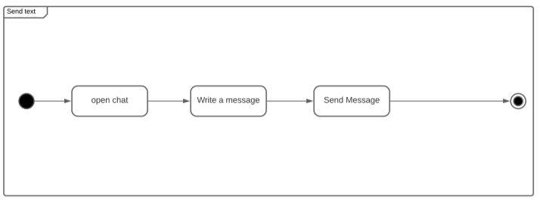

Slide 19
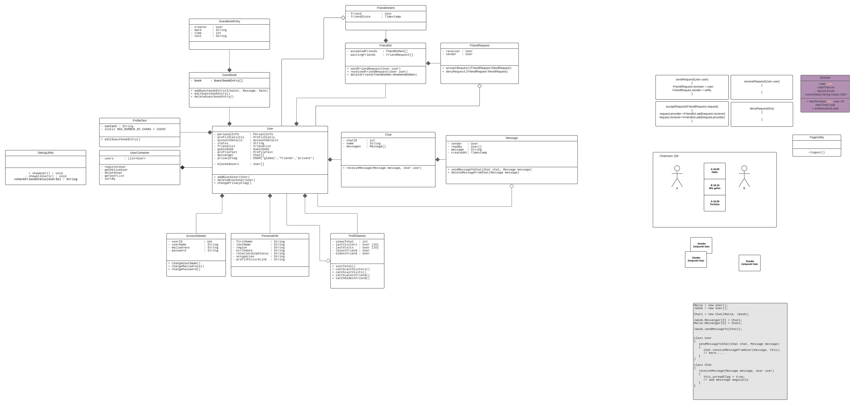
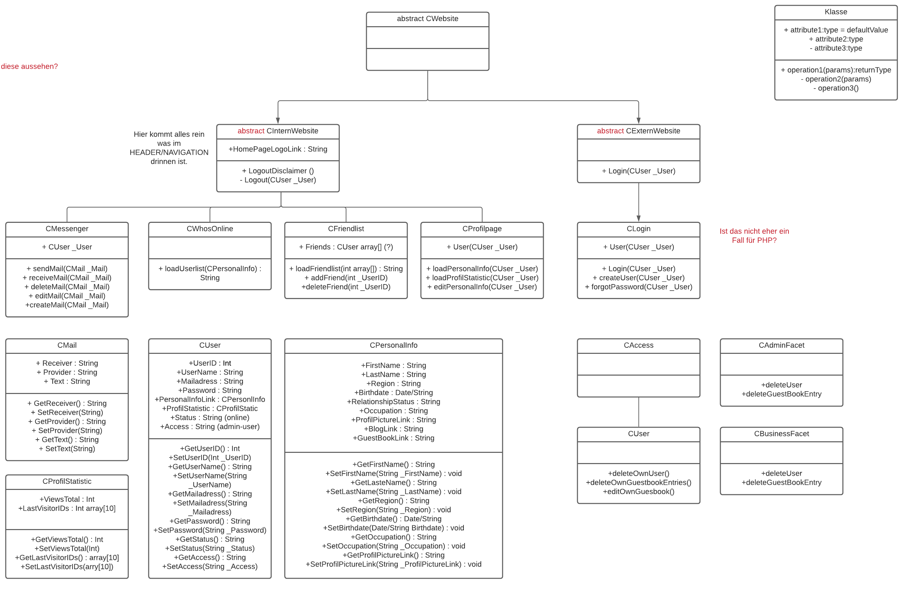
Lessons learned
Weg von der Website; hin zu Funktionen!

Slide 20
Lessons learned: Codestyle Sprache:
Englisch
Klassen: UpperCamelCase
Methoden&Variablen: lowerCamelCase
Methoden&Kontrollstrukturen: Klammern starten in der nächsten Zeile
Mathematik: Leerzeile zwischen Operator und Zahlen

Slide 21





Danke für ihre Aufmerksamkeit

